Slide 1
DWG数据库详解（一）

Slide 2
DWG数据库概述、表和词典简介
使用ZRX接口操作数据库

Slide 3
DWG数据库概述、表和词典简介
PART 01

Slide 4
DWG数据库概述
DWG数据库概述、表和词典简介
DWG数据库：DWG文件的对象模型，单线程
创建：
auto pDb = new AcDbDatabase(); //new一个新数据库，包含有默认的图层、线型、字体样式、文档等等
从DWG文件中读取：
auto pDb = new AcDbDatabase(false, true); //new一个空的数据库
pDb->readDwgFile(_T("D:\Sample.dwg"));
pDb->closeInput(true); //断开与文件的联系（即读取全部数据并关闭文件）
获取当前正在使用的数据库：
auto pDb = acdbHostApplicationServices()->workingDatabase();
保存：pDb->saveAs(_T(“D:\Sample.dwg”));
new出来的用完记得删除：delete pDb;

Slide 5
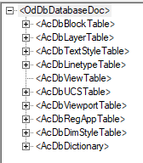
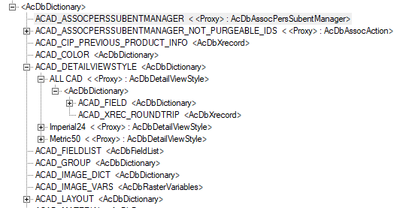
表和词典简介
DWG数据库概述、表和词典简介
DWG数据库的结构：9个表(分别是…)+1个词典(用户数据、新特性)

Slide 6
表和词典简介
DWG数据库概述、表和词典简介
数据库(Database)
表(table)
表记录(table record)
对象(Object)
命名词典(Named Object Dictionary)
词典(Dictionary)
字符串(Key)-Object Id(Value)
词典
字符串-Object Id
…

Slide 7
使用ZRX接口操作数据库
PART 02

Slide 8
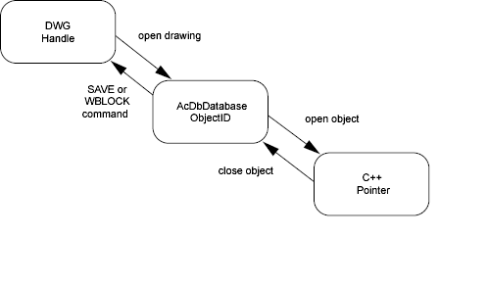
对象与实体、打开与关闭
使用ZRX接口操作数据库
实体是看得见的对象
每个对象都有句柄(不变)和ObjectId(图纸打开时不变)
acdbOpenAcDbObject()
acdbOpenAcDbEntity()
AcDbObject::close()

Slide 9
获取表和表记录
DWG数据库概述、表和词典简介
auto pDb = acdbHostApplicationServices()->workingDatabase();
AcDbBlockTable* pBT = nullptr;
pDb->getBlockTable(pBT, AcDb::kForRead);//从数据库获取块表
if (pBT)//判断是否成功
{
AcDbBlockTableRecord* pBTR = nullptr;
//ACDB_MODEL_SPACE = "*Model_Space"
pBT->getAt(ACDB_MODEL_SPACE, pBTR, AcDb::kForWrite);//从块表获取模型空间的块表记录
pBT->close();//用完后马上关闭
if (pBTR)
{
...
pBTR->close();
}
}

Slide 10
添加对象到数据库
使用ZRX接口操作数据库
AcGePoint3d startPt(4.0, 2.0, 0.0);
AcGePoint3d endPt(10.0, 7.0, 0.0);
AcDbLine *pLine = new AcDbLine(startPt, endPt);
AcDbObjectId lineId;
pBtr->appendAcDbEntity(lineId, pLine);//把直线添加到块表记录里
pLine->close();//添加后记得关闭，注意不能把pLine给delete掉

Slide 11
修改数据库中的对象
使用ZRX接口操作数据库
AcDbLine* pLine = nullptr;
acdbOpenAcDbEntity((AcDbEntity*&)pLine, lineId, AcDb::kForWrite);//修改的话要以写的方式打开
if (pLine)
{
pLine->erase();//删除其实只是设置标记
pLine->close();//即使是删除后也得关闭，不能delete
}

Slide 12
创建块
使用ZRX接口操作数据库
auto pDb = acdbHostApplicationServices()->workingDatabase();
AcDbBlockTable* pBT = nullptr;
pDb->getBlockTable(pBT, AcDb::kForWrite);
if (pBT)
{
auto pBtr = new AcDbBlockTableRecord();
pBtr->setName( _T("Sample"));
pBT->add(pBtr);
auto pCir = new AcDbCircle(AcGePoint3d::kOrigin, AcGeVector3d::kZAxis, 50);
pBtr->appendAcDbEntity(pCir); /区别在于不是加到模型空间的块表记录
pCir->close();
pBtr->close();
pBT->close();
}

Slide 13
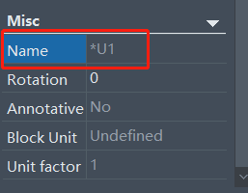
创建匿名块
使用ZRX接口操作数据库
pBtr->setName( _T("*U"));
一般用于块名不重要的场景，比如标注的箭头就是匿名块
块名以*开头，一般是*U，创建后会自动生成块名
不会列在Insert对话框里，需要用代码插入
AcDbBlockTableRecord* pBTR = nullptr;
pBT->getAt(ACDB_MODEL_SPACE, pBTR, AcDb::kForWrite);
pBT->close();
if (pBTR)
{
auto pRef = new AcDbBlockReference(AcGePoint3d::kOrigin, btrId);
pBTR->appendAcDbEntity(pRef);
pRef->close();
pBTR->close();
}

Slide 14
获取命名词典及遍历词典
使用ZRX接口操作数据库
auto pDb = acdbHostApplicationServices()->workingDatabase();
AcDbDictionary* pNOD = nullptr;
acdbOpenAcDbObject((AcDbObject*&)pNOD, pDb->namedObjectsDictionaryId(), AcDb::kForRead);//获取命名词典的Id并打开
if (pNOD)
{
auto pItr = pNOD->newIterator();//获取迭代器
while (!pItr->done())
{
acutPrintf(_T("\n%s"), pItr->name());//输出命名词典包含的词典名称
pItr->next();
}
delete pItr;//用完迭代器后要delete
pItr = nullptr;
pNOD->close();//要记得关闭词典
}

Slide 15
词典操作
使用ZRX接口操作数据库
创建词典
auto pDict = new AcDbDictionary();
AcDbObjectId dictId;
pNOD->setAt(_T("MyDict"), pDict, dictId);
...//给新的词典添加数据
pDict->close();//添加后要记得关闭

Slide 16
词典操作
使用ZRX接口操作数据库
添加条目(entry)
添加的对象不能已经有owner
if (!pDict->has(key))//先检查key是否已经存在，如果已存在还继续写入的话会覆盖原来的数据
{
auto pXrec = new AcDbXrecord();//把数据存在xrecord里
resbuf* pRb = acutBuildList(AcDb::kDxfText, _T("This is a sample."), RTNONE);
pXrec->setFromRbChain(*pRb);
AcDbObjectId xrecId;
pDict->setAt(key, pXrec, xrecId);//把xrecord存到词典里，并生成其id
pXrec->close();//记得要close
acutRelRb(pRb);//resbuf链表复制到xrecord后要删除
pRb = nullptr;
}

Slide 17
扩展词典与扩展数据
使用ZRX接口操作数据库
每个实体都可以保存扩展词典和扩展数据
扩展数据更直观，可用于选择过滤，但只能存储基本类型，且有容量限制。
扩展词典更强大，可存储任意类型，无容量限制，但不可用于过滤，且只能用代码读写。

Slide 18
扩展词典与扩展数据
使用ZRX接口操作数据库
读写扩展数据
<samples\XData>
pObj->setXData(pRb);

Slide 19
扩展词典与扩展数据
使用ZRX接口操作数据库
读写扩展词典
if (pObj->extensionDictionary().isNull())//判断该对象是否已经有扩展词典
{
pObj->createExtensionDictionary();//没有就创建
}
//之后就是常规词典操作
AcDbDictionary* pXDict = nullptr;
acdbOpenAcDbObject(pXDict, pObj->extensionDictionary(), AcDb::kForRead);
if (pXDict)
{
...
pXDict->close();
}

Slide 20
作业:创建一个匿名块255个同心圆，半径和颜色
（索引色）都是从1到255，在每个圆的扩展词典
里记录其颜色的索引值，在命名词典记录所有圆的
句柄
谢谢

